Slide 1
第十五章 职责链模式
(Chain of Responsibility Pattern)

Slide 2
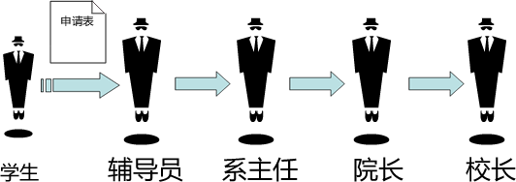
15.1 职责链模式简介
在软件构建过程中，一个请求可能被多个对象处理，但是每个请求在运行时只能有一个接受者，如果显式指定，将必不可少地带来请求发送者与接受者之间的紧耦合。
奖学金审批示意图：
如何使请求的发送者不需要指定具体的接受者？让请求的接受者在运行时决定谁来处理请求，从而使两者解耦。

Slide 3
15.1 职责链模式简介（续）
分析：辅导员、系主任、院长、校长都可以处理奖学金申请表，他们构成一个处理申请表的链式结构，申请表沿着这条链进行传递，这条链就称为职责链。
职责链可以是一条直线、一个环或者一个树形结构，最常见的职责链是直线型，即沿着一条单向的链来传递请求。
避免将一个请求的发送者与接收者耦合在一起，让多个对象都有机会处理请求。将接收请求的对象连接成一条链，并且沿着这条链传递请求，直到有一个对象能够处理它为止。
——《设计模式》GoF

Slide 4
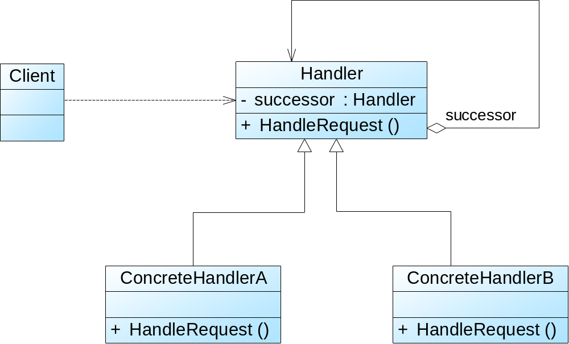
15.2 职责链模式的结构

Slide 5
15.2 职责链模式的结构（续1）
抽象处理者(Handler)角色：定义出一个处理请求的接口。如果需要，接口可以定义出一个方法，以设定和返回对下家的引用。这个角色通常由一个抽象类或接口实现。
具体处理者(ConcreteHandler)角色：具体处理者接到请求后，可以选择将请求处理掉，或者将请求传给下家。由于具体处理者持有对下家的引用，因此，如果需要，具体处理者可以访问下家。
典型
的抽
象处
理者
代码：
抽象处理者(Handler)角色：定义出一个处理请求的接口。如果需要，接口可以定义出一个方法，以设定和返回对下家的引用。这个角色通常由一个抽象类或接口实现。
具体处理者(ConcreteHandler)角色：具体处理者接到请求后，可以选择将请求处理掉，或者将请求传给下家。由于具体处理者持有对下家的引用，因此，如果需要，具体处理者可以访问下家。
abstract class Handler { //维持对下家的引用 protected Handler successor; public void SetSuccessor(Handler successor) { this.successor = successor; } public abstract void HandleRequest(string request); }

Slide 6
15.2 职责链模式的结构（续2）
  典型的具体处理者代码：
class ConcreteHandler : Handler { public override void HandleRequest(string request) { if (请求满足条件) { //处理请求 } else { this.successor.HandleRequest(request); //向后继转发请求 } } }

Slide 7
15.2 职责链模式的结构（续3）
  典型的客户端代码：
…… Handler handler1, handler2, handler3; handler1 = new ConcreteHandlerA(); handler2 = new ConcreteHandlerB(); handler3 = new ConcreteHandlerC(); //创建职责链—也可以通过构造函数传参方式建立 handler1.SetSuccessor(handler2); handler2.SetSuccessor(handler3); //发送请求，请求对象通常为自定义类型 handler1.HandleRequest("请求对象"); ……

Slide 8
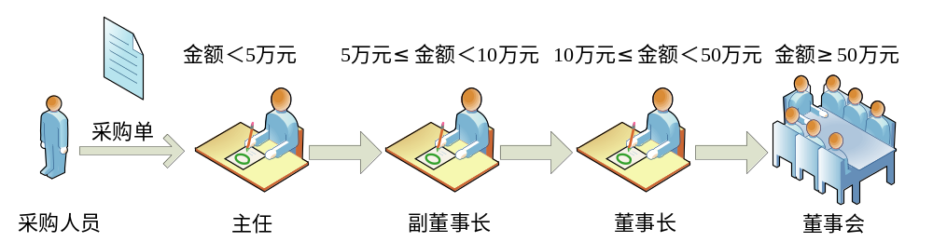
15.3 示例
某企业的SCM(Supply Chain Management，供应链管理)系统中包含一个采购审批子系统。该企业的采购审批是分级进行的，即根据采购金额的不同由不同层次的主管人员来审批，主任可以审批5万元以下（不包括5万元）的采购单，副董事长可以审批5万元至10万元（不包括10万元）的采购单，董事长可以审批10万元至50万元（不包括50万元）的采购单，50万元及以上的采购单就需要开董事会讨论决定。如下图所示：
采购单分级审批示意图
现使用职责链模式设计并实现该系统。

Slide 9
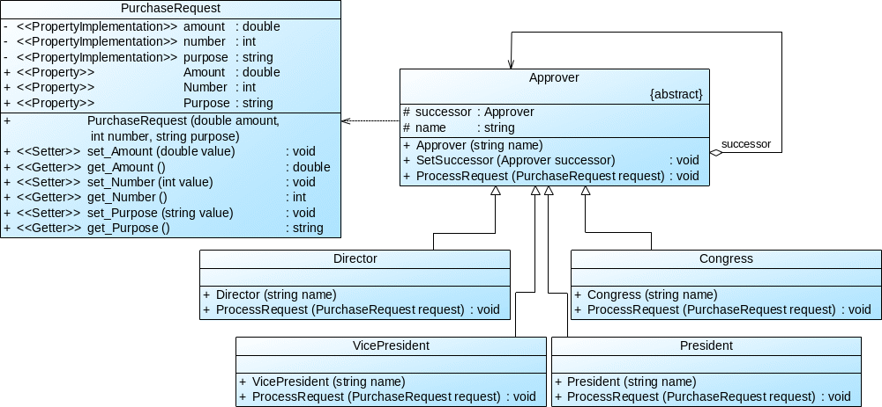
15.3 示例
实例类图
采购单分级审批结构图

Slide 10
15.3 示例
实例代码
  (1) PurchaseRequest：采购单类，充当请求类
  (2) Approver：审批者类，充当抽象处理者
  (3) Director：主任类，充当具体处理者
  (4) VicePresident：副董事长类，充当具体处理者
  (5) President：董事长类，充当具体处理者
  (6) Congress：董事会类，充当具体处理者
  (7) Program：客户端测试类

Slide 11

职责链模式的应用实例
15.3 示例
//Manager.cs 经理类，充当具体处理者-→扩展功能 using System; namespace CoRSample { class Manager : Approver { public Manager(string name) : base(name) { } //具体请求处理方法 public override void ProcessRequest(PurchaseRequest request) { if (request.Amount < 80000) { Console.WriteLine("经理{0}审批采购单：{1}，金额：{2}元，采购目的：{3}。", this.name, request.Number, request.Amount, request.Purpose); //处理请求 } else { this.successor.ProcessRequest(request); //转发请求 } } } }
结果及分析
  增加一个经理(Manager)角色
客户端代码修改如下
Approver rhuang; rhuang = new Manager("黄蓉");
主任张无忌审批采购单：10001，金额：45000元，采购目的：购买倚天剑。 经理黄蓉审批采购单：10002，金额：60000元，采购目的：购买《葵花宝典》。 董事长郭靖审批采购单：10003，金额：160000元，采购目的：购买《金刚经》。 召开董事会审批采购单：10004，金额：800000元，采购目的：购买桃花岛。
//创建职责链 wjzhang.SetSuccessor(rhuang); //将“黄蓉”作为“张无忌”的下家 rhuang.SetSuccessor(gyang); //将“杨过”作为“黄蓉”的下家 gyang.SetSuccessor(jguo); jguo.SetSuccessor(meeting);

Slide 12
15.4 职责链模式总结
纯与不纯的职责链模式
  纯的职责链模式
    一个具体处理者对象只能在两个行为中选择一个：要么承担全部责任，要么将责任推给下家；
    不允许出现某一个具体处理者对象在承担了一部分或全部责任后又将责任向下传递的情况；
    一个请求必须被某一个处理者对象所接收，不能出现某个请求未被任何一个处理者对象处理的情况。

Slide 13
15.4 职责链模式总结
纯与不纯的职责链模式
  不纯的职责链模式
    允许某个请求被一个具体处理者部分处理后向下传递，或者一个具体处理者处理完某请求后其后继处理者可以继续处理该请求
    一个请求可以最终不被任何处理者对象所接收并处理
  纯的职责链模式的例子是不容易找到的，一般看到的例子均是不纯的职责链模式的实现。

Slide 14
15.4 职责链模式总结
职责链模式优点：
  使得一个对象无须知道是其他哪一个对象处理其请求，降低了系统的耦合度；
  可简化对象之间的相互连接；
  给对象职责的分配带来更多的灵活性；
  增加一个新的具体请求处理者时无须修改原有系统的代码，只需要在客户端重新建链（或 修改职责链）即可。
职责链模式缺点：
  不能保证请求一定会被处理；
  对于比较长的职责链，系统性能将受到一定影响，在进行代码调试时不太方便；
  如果建链不当(SetSuccessor使用不当)，可能会造成循环调用，将导致系统陷入死循环。

